Slide 1
تاریخ ریاضی
مدرس: نادر گمنام

Slide 3
چگونه تاریخ نخوانیم!!

Slide 4
کوکب خانوم
کوکب خانم زن پاکیزه و باسلیقه ای است. سطل شیر را همیشه درجای خنک نگاه میدارد. روی سطل پارچه ای می اندازد تا گرد و خاک بر آن ننشیند و پاکیزه بماند. کوکب خانم هر روز از شیرگاو چیزی درست میکند. گاهی به آن مایه ی پنیر میزند و پنیر درست میکند. گاهی مایه ی ماست میزند و ماست میبندد و از ماست کره میگیرد. روزی عده ای از ده دیگر سرزده* به خانه ی آنها آمدند. کوکب خانم با تخم مرغ تازه و روغن نیمرو درست کرد. نان و کره وماست و پنیر هم سر سفره گذاشت.همه از مهمان نوازی وسلیقه ی کوکب خانم تعریف کردند.

Slide 6
Ontogeny recapitulates phylogeny German zoologist Ernst Haeckel, 1866

Slide 7
رشد جنینی یک موجود زنده (Ontogeny) تکرار همان مسیرتکاملی است که نوع آن موجود پیموده است (phylogeny).

Slide 8
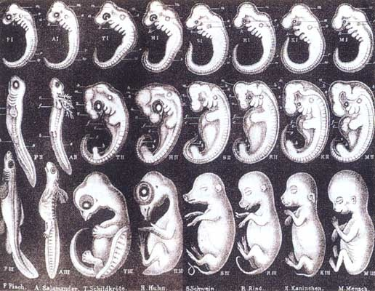
رشد جنینی یک موجود زنده (Ontogeny) تکرار همان مسیرتکاملی است
که نوع آن موجود پیموده است(phylogeny).

Slide 9
پوانکاره (1899)
جانورشناسان ادعا می کنند که رشد جنینی جانوران در یک زمان بسیار کوتاه همه تاریخ تکامل پیشینیان انها را به نمایش می گذارد. به نظر می رسد که اتفاق یکسانی برای رشد ذهن می افتد. [بنابر این] وظیفه آموزشگر این است که دانش آموزان را وادارد که مسیری را طی کنند که توسط پدران آنها طی شده است با گذشتن از همه مراحل بدون حذف کردن هیچ کدام از آنها. این چنین است که تاریخ علم باید راهنمای ما باشد.

Slide 10
گالیله بزرگ 1638
سال ویاتی (سخنگوی گالیله): اکنون بگذار چیزی به تو بگویم که از تعجب شاخ در آوری و از آن لذت مفرط بری.اگر دو میخ را در راستایی افقی به دیوار بکوبی و از این دو میخ زنجیری را آویزان کنی، زنجیر آویزان به شکل سهمی است.
ساگردو: پس با یک زنجیر می توان به راحتی سهمی های بسیار کشید.
سال ویاتی: بله بدون شک این چنین است و من آنرا به تو نشان خواهم داد. ولی نه امروز چرا که امروز بسیار خسته ایم. پس آنرا موکول می کنیم به زمانی که سر حال تریم.

Slide 11
زمان سر حالی نیامد چرا که گالیله قبل از آن مرد!!

Slide 12
Girard (French Mathematician) 1617
I have not yet have time to engage in it!
اثباتم را وقتی ارایه خواهم داد که به یاری خدا تحقیق در علوم بسیار ارزشمند خواهد بود، چیزی که الان نیست.

Slide 13
مرسن
هویگنس

Slide 14
کوتاه زمانی پس از مرگ گالیله هویگنس 17 ساله است
خوشحال خواهم شد اثبات چیزی را ببینم خلاف آنرا گالیله مطرح کرده است، و اگر نشان دهی که چگونه می توان سهمی ساخت از خودت هم جلو زده ای!
بزودی نامه ای به شما خواهم فرستاد که در آن اثبات خوام کرد که زنجیر آویزان سهمی نیست و نشان خواهم داد که چگونه با فشار مناسب می توان آن را سهمی ساخت. من این اثبات را به تازگی پیدا کردم.

Slide 15
و نامه را فرستاد.

Slide 16
یاکوب برنولی (1690)
Acta Eruditorum
و اکنون اجازه دهید که این مساله را پیشنهاد کنم: خم حاصل از زنجیری را پیدا کنید به طور آزادانه از دو نقطه ثابت آویزان است.

Slide 17
(1691) یوهان برنولی
یوهان و دو نفر دیگر به طور مستقل راه حل را پیشنهاد می کنند: لایپنیتز و البته هویگنس.

Slide 18
بیست و هفت سال بعد (سالها پس از مرگ یاکوب)
شما می گویید که برادر من این مساله را پیشنهاد کرده است؛ بله این حقیقت دارد، ولی آیا این به این معنی است که او راه حل آن را هم می دانست؟ نه به هیچ وجه. وقتی که او مساله را ارائه کرد (آن هم به پیشنهاد من چون من اولین کسی بودم که به آن فکر کردم) هیچ کدام از ما قادر به حل آن نبود؛ ما از حل آن ناامید شده بودیم تا اینکه آقای لایپنیتز اعلام کرد که آنرا حل کرده است ولی برای آنکه به دیگران هم فرصتی داده باشد حل خود را منتشر نمی کند. این ما را تشویق کرد که دوباره روی مساله کار کنیم.

Slide 19
دست نگهدار! دست نگهدار!
تلاشهای برادر من هیچ موفقیتی به همراه نداشت. ولی بخت با من بیشتر یار بود چرا که من مهارت لازم را برای حل این مساله بدست آورده بودم (من قصد خودستایی ندارم، فقط حقیقت را بیان می کنم). شبی من مساله را کامل حل کردم. صبح با شادی فراوان به نزد برادرم رفتم که همچنان با بدبختی فراوان با این مسئله سخت کلنجار می رفت وهمچنان همچون گالیله فکر می کرد که زنجیر آویزان یک سهمی است. من فریاد کشیدم:
خود را با تلاش برای اثبات اینکه زنجیر آویزان یک سهمی است بیش از این شکنجه نکن چون این فکر کاملا غلط است.

Slide 20
دست نگهدار! دست نگهدار!
خود را با تلاش برای اثبات اینکه زنجیر آویزان یک سهمی است بیش از این شکنجه نکن چون این فکر کاملا غلط است.

Slide 21
نادر گمنام
“The other method of drawing the desired curve. . . is the following: Drive two nails into a wall at a convenient height and at the same level. . . . Over these two nails hang a light chain. . . . This chain will assume the form of a parabola. . . .” (Bukowski, 2008, THE COLLEGE MATHEMATICS JOURNAL)

Slide 22
امیر اصغری
سال ویاتی (روز چهارم): اگر فاصله دو میخ را چنان انتخاب کنی که چهار برابر شکم سهمی باشد، زنجیر و سهمی به اندازه یک مو با هم اختلاف خواهند داشت.

Slide 23
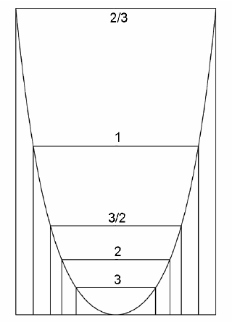

Slide 24
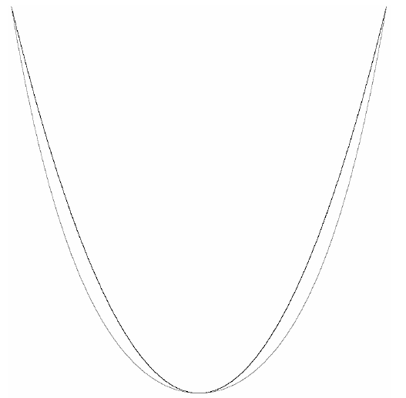

Slide 26
پروژک
(برای چند آدم شجاع). اثبات هویگنس را به طور جذابی در کلاس ارایه دهید.
(برای چند آدم خوره ریاضیات). اگر راست می‌گین، نشان دهید که حرف گالیله درست است.
(برای چند آدم علاقه‌مند به تاریخ ایران). موقعی که هویگنس داشت ثابت می‌کرد که شکل زنجیر آویزان سهمی نیست، ایرانی‌ها چی‌کار می‌کردند.

